Slide 1
Fizik 2 – FİZ1002
Doç.Dr. Ayşe DURUSOY
durusoy@yildiz.edu.tr

Slide 2
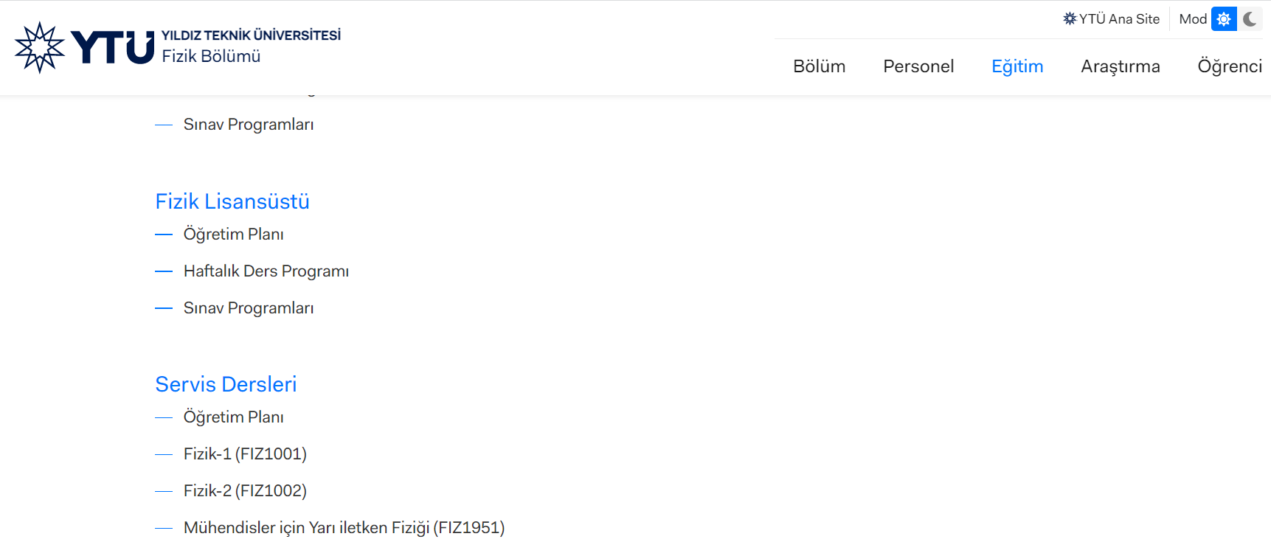
https://fzk.yildiz.edu.tr/egitim/servis-dersleri/fizik-2-fiz1002

Slide 3
FIZ1002- FİZİK 2 - Grup 12 Gemi İşl.Müh.
FIZ1002- FİZİK 2 - Grup 3
Çevre Müh.
Salı
09:00-09:50
10:00-10:50
11:00-11:50
Perşembe
13:00-13:50
14:00-14:50
Çarşamba
11:00-11:50
12:00-12:50
Perşembe
09:00-09:50
10:00-10:50
11:00-11:50

Slide 4
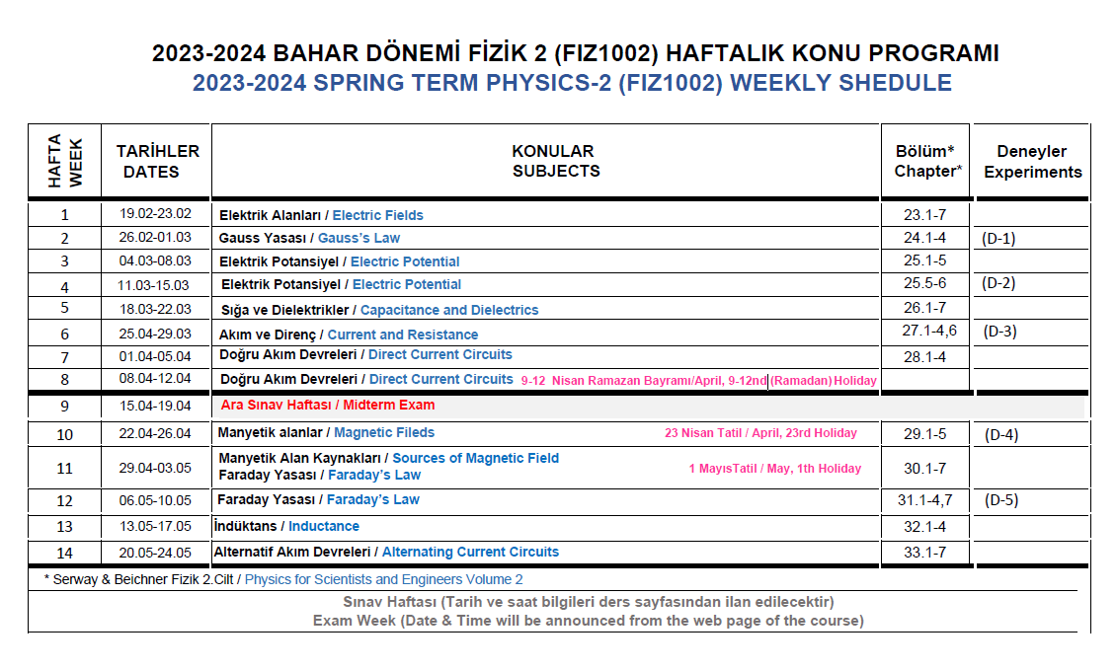
https://fzk.yildiz.edu.tr/egitim/servis-dersleri/fizik-2-fiz1002

Slide 7
FİZİK 2 (FIZ1002)
KAYNAKLAR
Fen ve Mühendislik İçin Fizik, Cilt 2,Serway-Beichner, Çeviri: Kemal Çolakoğlu, Palme Yayıncılık
Fiziğin Temelleri, Cilt 2, David Halliday-Robert Resnick, Çeviri: Cengiz Yalçın, Arkadaş Yayıncılık
Üniversite Fiziği, Sears ve Zemansky, Cilt 2, Pearson Education Yayıncılık
Fen Bilimcileri ve Mühendisler için Fizik, Giancoli, Akademi Yayın, (Tek Cilt)
Fizik, 2.Cilt, Frederick J.Keller, W.Edward Gettys, Malcolm J. Skove, Çeviri, Literatür Yayıncılık
Üniversiteler İçin Fizik, Bekir Karaoğlu, Seçkin Yayıncılık (Tek Cilt)

Slide 8
Düzenli takip edelim!
https://fzk.yildiz.edu.tr/egitim/servis-dersleri/fizik-2-fiz1002

